Slide 1
概率论与数论统计
Probability and Statistics
(三)
主讲: 张敏
ygdu@sei.ecnu.edu.cn

Slide 2
§3 条 件 概 率
Conditional Probability
§3条件概率
第一章 概率论的基本概念
一 条 件 概 率
二 乘 法 定 理
三 全概率公式和贝叶斯公式

Slide 3
一、条 件 概 率
Conditional Probability
§3条件概率
第一章 概率论的基本概念
1）条件概率的定义：
条件概率是概率论中一个重要而实用的概念。它所考虑的是事件 B 已经发生的条件下事件 A 发生的概率。
设A、B是某随机试验中的两个事件，且P(B)>0则称事件A在“事件B已发生”这一附加条件下的概率为在事件B已发生的条件下事件A的条件概率，简称为A在B之下的条件概率，记为P(A|B)

Slide 4
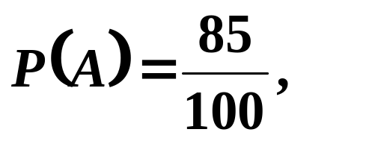
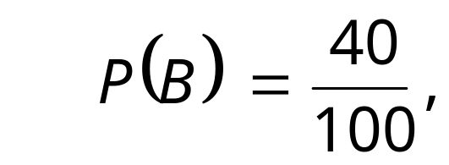
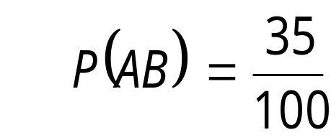
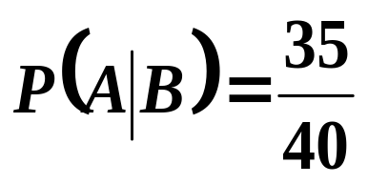
第一章 概率论的基本概念
§3条件概率
例 1 两台车床加工同一种零件共100个，结果如下
合格品数 次品数 总计
第一台车床加工数 35 5 40
第二台车床加工数 50 10 60
总 计 85 15 100
设A={ 从100个零件中任取一个是合格品}
B={从100个零件中任取一个是第一台车床加工的 }
求：
P(
A)
,
P
(
B
),
P(
AB)
,
P
(
A
|
B
)
.
解：
(
)
85
≠
P
A
=
,
100

Slide 5
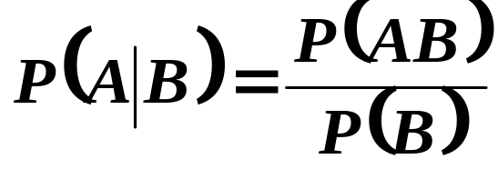
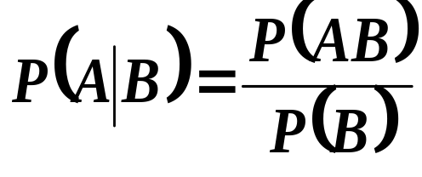
第一章 概率论的基本概念
注：由例1可以看出，事件A在“事件B已发生” 这附加条件的概率与不附加这个条件的概率是不同的．
但有
因此，有下面的定义：
设A、B是某随机试验中的两个事件，且P(B)>0
则
称为在事件B已发生的条件下事件A的条件概率，
简称为A在B之下的条件概率。

Slide 6
2）条件概率的性质：
§3条件概率
第一章 概率论的基本概念
(
1
)
非负性：对任意事件
A
，有
P(
A
B)
≥
0
(
2
)
规范性：
P(
S
B)
=
1
；
(
3
)
可列可加性：如果随机
事件
A
，
A
...
A
，
，
…，
1
2
n
两两互不相容，
则
⎛
∞
⎞
∞
(
)
⎜
∪
=
∑
P
⎜
A
B
⎜
P
A
B
⎝
n
⎠
n
n
=
1
n
=
1

Slide 7
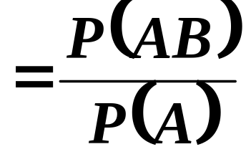

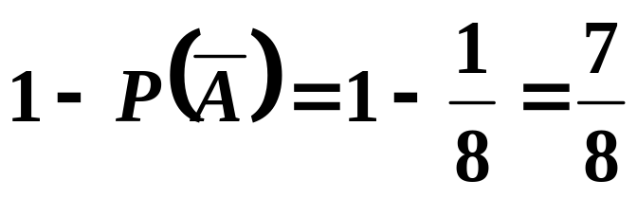
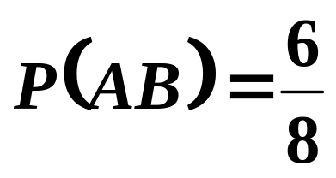
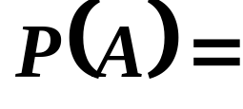
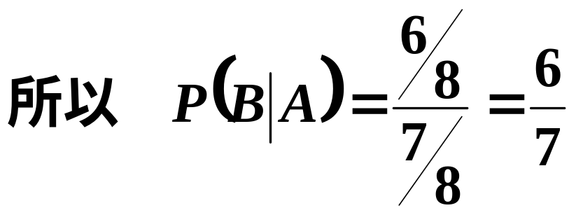
第一章 概率论的基本概念
例 2 已知某家庭有3个小孩，且至少有一个是女
孩，求该家庭至少有一个男孩的概率．
解：设 A={ 3个小孩至少有一个女孩 }
B={ 3个小孩至少有一个男孩 }
所求概率为
而

Slide 8
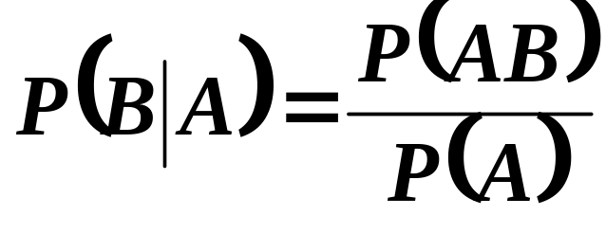
二、乘法公式Multiplication Rule
§3条件概率
第一章 概率论的基本概念
1）两个事件的乘法公式：
由条件概率的定义
我们得
(
)
(
)
(
)
P
AB
=
P
A
P
B
A
这就是两个事件的乘法公式．

Slide 9


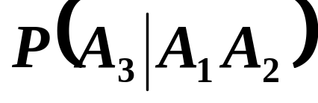
2）多个事件的乘法公式
§3条件概率
第一章 概率论的基本概念
设
A
，
A
，
...
，
A
为
n
个随机事件，且
1
2
n
则有
P
(
A
A
...
A
)
>
0
1
2
n
P
(
A
A
...
A
)
=
1
2
n
(
)
...
P
A
A
A
...
A
n
1
2
n
−
1
这就是n个事件的乘法公式．

Slide 10
第一章 概率论的基本概念
例3 袋中有一个白球与一个黑球，现每次从中取
出一球，若取出白球，则除把白球放回外再加进
一个白球，直至取出黑球为止．求取了n 次都未
取出黑球的概率．
解：
=
{
}
设
B
取了
n
次都未取出黑球
{
}
(
)
A
=
第
i
次取出白球
i
=
1
，
2
，
...
，
n
i
则
B
=
A
A
...
A
1
2
n
由乘法公式，我们有

Slide 11
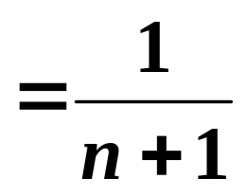
§3条件概率
第一章 概率论的基本概念
(
)
(
)
=
...
P
B
P
A
A
A
1
2
n
(
)
(
)
(
)
(
)
=
P
A
P
A
A
P
A
A
A
...
P
A
A
A
...
A
1
2
1
3
1
2
n
1
2
n
−
1
1
2
3
n
=
⋅
⋅
⋅
...
⋅
2
3
4
n
+
1

Slide 12
第一章 概率论的基本概念
例 4 设某光学仪器厂制造的透镜，第一次落下时打破的概率为 1/2 ，若第一次落下未打破，第二次落下打破的概率为 7/10 ,若前两次落下未打破，第三次落下打破的概率为 9/10 。求透镜落下三次而未打破的概率。
解： A_{i} ( i=1,2,3 ) ={透镜第 i 次落下打破}，
B ={透镜落下三次而未打破}
则有：
P
(
B
)
=
P
(
A
A
A
)
=
P
(
A
)
P
(
A
|
A
)
P
(
A
|
A
A
)
1
2
3
1
2
1
3
1
2
1
7
9
3
=
(
1
−
)(
1
−
)(
1
−
)
=
.
2
10
10
200

Slide 13
§3条件概率
第一章 概率论的基本概念
三、全概率公式和贝叶斯公式
定义 设 S 为试验 E 的样本空间，
为 E 的一组事件。若满足
(1)
(2)
则称 为样本
空间 S 的一个有限划分
A
,
A
,
...
A
1
2
n
A
A
=
∅
,
i
≠
j
,
i
,
j
=
1
,
2
,
...
,
n
;
i
j
A
∪
A
∪
...
∪
A
=
S
.
BA
∪
BA
...
∪
B
=
BA
1
2
n
1
2
n
A
,
A
...
,
A
1
2
n
…...
BA₁
BA₂
BA_{n}
A₁
A₂
…...
A_{n}
S

Slide 14
1）全概率公式 (The Law of Total Probability)
§3条件概率
第一章 概率论的基本概念
设随机事件
...
的
A
,
A
,
,
A
是样本空间
S
1
2
n
一个有限划分，即
(
)
...
1
A
,
A
,
,
A
两两互不相容；
1
2
n
(
)
n
2
∪
A
=
S
;
k
k
=
1
(
)
(
)
>
(
=
...
)
3
P
A
0
k
1
,
2
,
,
n
;
k
(
)
n
(
)
(
)
=
∑
则有
P
B
P
A
P
B
A
.
k
k
k
=
1

Slide 15
全概率公式的证明：
§3条件概率
第一章 概率论的基本概念
n
B
=
BA
∪
BA
...
∪
BA
由条件：
⊂
=
∪
1
2
n
B
S
A
k
k
=
1
…...
BA₁
BA₂
BA_{n}
n
(
)
∪
…...
得
B
=
A
B
A₁
A₂
A_{n}
k
k
=
1
S
而且由
A
,
A
,
...
,
A
两两互不相容，
1
2
n
得
A
B
,
A
B
,
...
,
A
B
也两两互不相容；
1
2
n

Slide 16
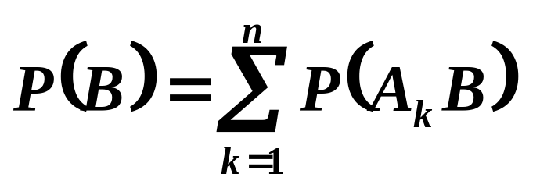

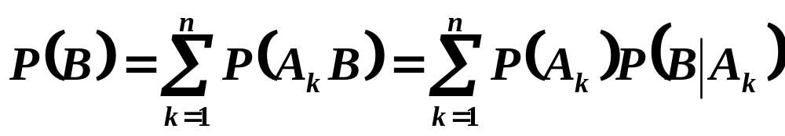
全概率公式的证明（续）
第一章 概率论的基本概念
§3条件概率
所以由概率的可加性，得
(
)
>
(
=
...
)
再由条件
P
A
0
k
1
,
2
,
,
n
，
得
k
得

Slide 17



全概率公式的使用：
§3条件概率
第一章 概率论的基本概念
我们把事件B 看作某一过程的结果，
把
A
,
A
,
...
,
A
看作该过程的若干个原因
，
1
2
n
根据历史资料，每一原因发生的概率已知，
而且每一原因对结果的影响程度已知，
则我们可用全概率公式计算结果发生的概率．

Slide 18
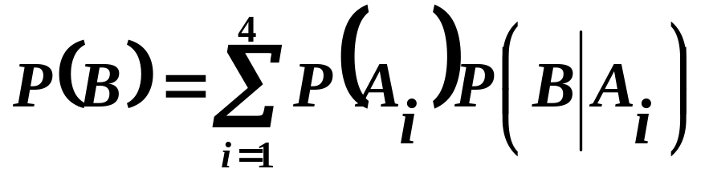
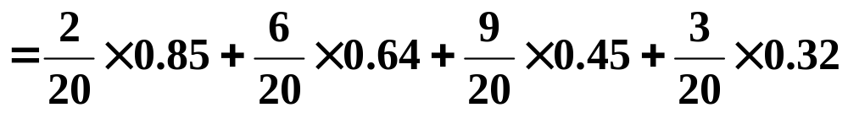

第一章 概率论的基本概念
例5 某小组有20名射手，其中一、二、三、四 级射手分别为2、6、9、3名．又若选一、二、三、四级射手参加比赛，则在比赛中射中目标 的概率分别为0.85、0.64、0.45、0.32，今随机选一人参加比赛，试求该小组在比赛中射中目标的概率．
解：
由全概率公式，有

Slide 19
2）贝叶斯公式（Bayes’ Theorem）
§3条件概率
第一章 概率论的基本概念
设随机事件
...
是样本空间S的
A
,
A
,
,
A
1
2
n
一个有限划分，即
(
)
...
1
A
,
A
,
,
A
两两互不相容；
1
2
n
(
)
n
2
∪
A
=
S
;
k
k
=
1
(
)
(
)
>
(
=
...
)
则有：
3
P
A
0
k
1
,
2
,
,
n
;
k
P
(
A
B
)
P
(
A
)
P
(
B
|
A
)
P
(
A
|
B
)
=
k
=
k
k
,
k
=
1
,
2
...
,
,
n
k
P
(
B
)
n
∑
P
(
A
)
P
(
B
|
A
)
j
j
j
=
1

Slide 20

Bayes公式的使用
第一章 概率论的基本概念
§3条件概率
我们把事件B 看作某一过程的结果，
把
A
,
A
,
...
,
A
看作该过程的若干个原因,
1
2
n
根据历史资料，每一原因发生的概率已知，
而且每一原因对结果的影响程度已知，
如果已知事件B已经发生，要求此时是由第 i 个原因引起的概率，则用Bayes公式

Slide 21




§3条件概率
第一章 概率论的基本概念
说明：全概率公式， Bayes公式中 可以是
例 6 用某种方法普查肝癌，设：
A={ 用此方法判断被检查者患有肝癌 }，
D={ 被检查者确实患有肝癌 }，
已知
现有一人用此法检验患有肝癌，求此人真正患有
肝癌的概率．

Slide 22


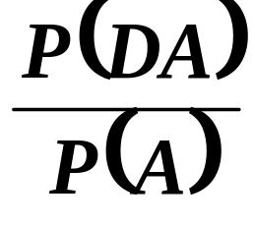
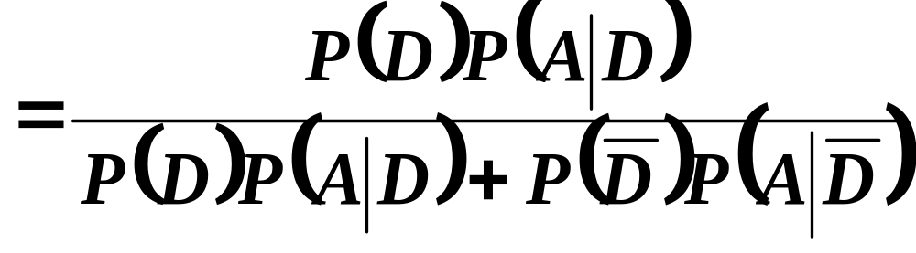
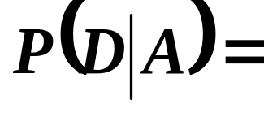
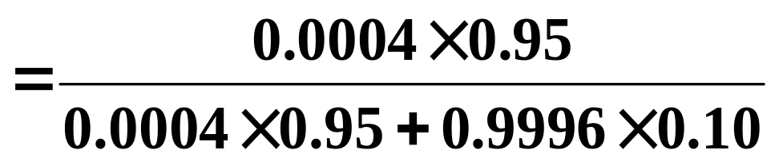

例 6解：
第一章 概率论的基本概念
由已知，得
所以，由Bayes公式，得

Slide 23
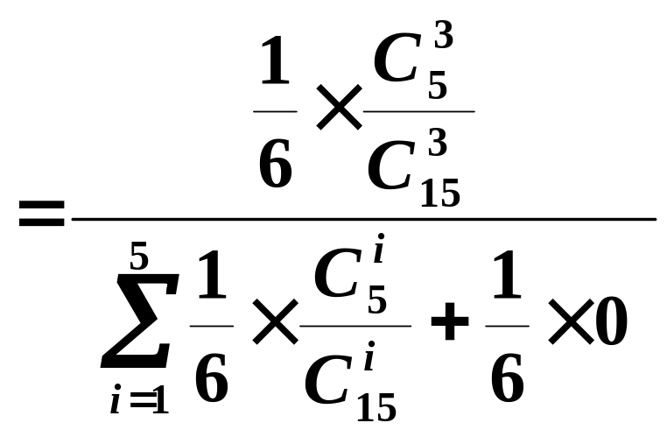
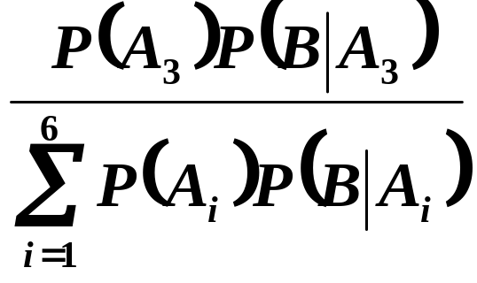
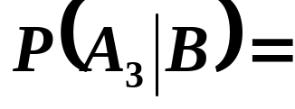

第一章 概率论的基本概念
§3条件概率
例 7 袋中有10个黑球，5个白球．现掷一枚均匀的骰子，掷出几点就从袋中取出几个球．若已知取出的球全是白球，求掷出3点的概率．
解：
设B={ 取出的球全是白球 }
{
}
(
)
A
=
掷出
i
点
i
=
1
，
2
，
...
，
6
i
则由Bayes公式，得

Slide 24
第一章 概率论的基本概念
§3条件概率
例 8 某电子设备制造厂所用的晶体管是由三家元件厂提供的。根据以往的记录有以下的数据。
元件制造厂 次品率 提供晶体管的份额
1 0.02 0.15
2 0.01 0.80
3 0.03 0.05
设这三家工厂的产品在仓库中是均匀混合的，且无
区别的标志。

Slide 25
第一章 概率论的基本概念
§3条件概率
（1）在仓库中随机的取一只晶体管，求它是次品的概率。
（2）在仓库中随机的取一只晶体管，若已知取到的是次品试分析此次品出自那家工厂的可能性最大。
解 ： 设 A 表示“取到的是一只次品”，B_{i} ( i= 1,2,3)表示“取到的产品是由第 i家工厂提供的”,
S
A
B₁
B₂
B₃

Slide 26
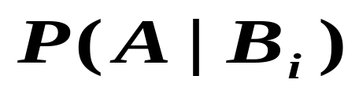
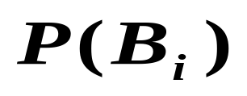

第一章 概率论的基本概念
§3条件概率
元件制造厂 次品率 提供晶体管的份额
1 0.02 0.15
2 0.01 0.80
3 0.03 0.05

Slide 27

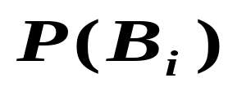
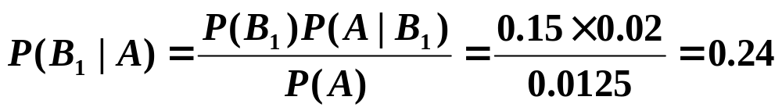
第一章 概率论的基本概念
例８（续）
P
(
B
A
)
P
(
B
|
A
)
=
i
i
P
(
A
)
元件制造厂
1 0.02 0.15
2 0.01 0.80 3 0.03 0.05

Slide 28
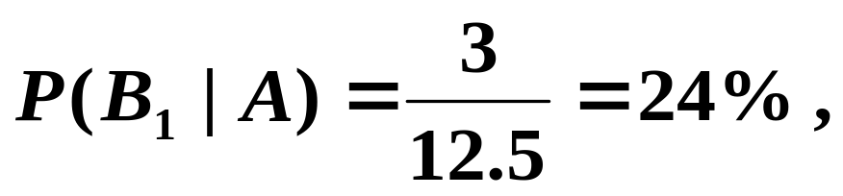
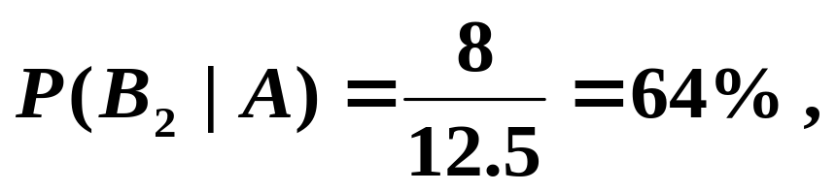
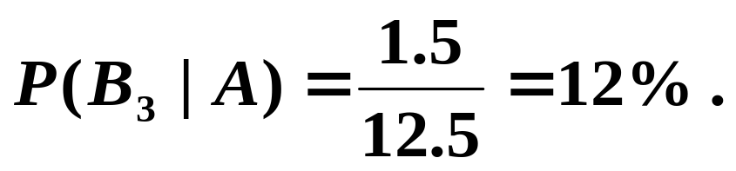
第一章 概率论的基本概念
§3条件概率
例８（续）
次品出自第二家工厂的可能性最大。

Slide 29
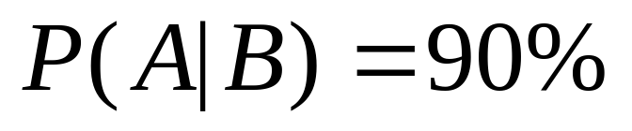



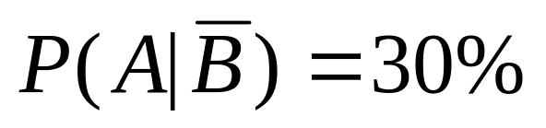
第一章 概率论的基本概念
例９ 对以往的数据分析结果表明当机器调整得良好时，产品的合格率为 90% , 而当机器发生某一故障时，其合格率为 30% 。每天早上机器开动时机器调整良好的概率为 75% 。已知某天早上第一件产品是合格品，试求机器调整得良好的概率是多少？
机器调整得良好
产品合格
机器发生某一故障

Slide 30
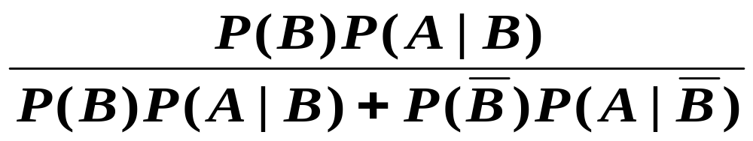
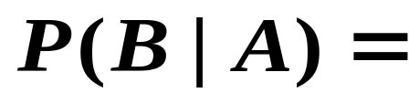
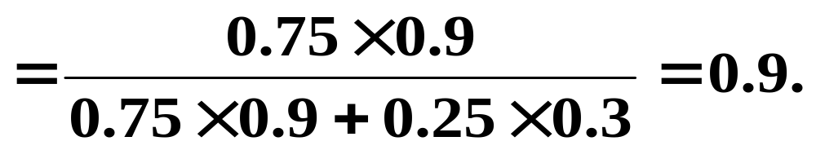
第一章 概率论的基本概念
§3条件概率
解 ：
说明：乘法公式，全概率公式，贝叶斯公式非常重要，在运用时关键是找到样本空间的划分。

